Slide 1
АФАНАСЬЕВ Михаил Александрович
кандидат юридических наук, доцент Департамента ПРЭД

Slide 2
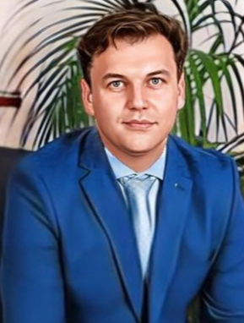
Общие сведения
В 2002 г. окончил Московский государственный социальный университет (ныне Российский государственный социальный университет) по специальности «Социальная работа» квалификация «Специалист по социальной работе».
Прошел профессиональную переподготовку по направлениям:
2019 г. – «Юрист»
2023 г. - «Преподаватель высшей школы»
2023 г. – «Специалист по охране труда»
Ученая степень: кандидат юридических наук.
в 2003 г. защитил диссертацию на тему: «Правовое регулирование негосударственного пенсионного обеспечения в РФ»
Ученое звание: доцент в 2019 г.
Стаж научно-педагогической работы: 22 года
Повышение квалификации (ежегодное): МГУ, МГИМО, РАНХиГС, ММУ, СГЮА, ГАУНГ.
2

Slide 3
Учебно-методическая деятельность
Участник авторского коллектива популярной линейки учебников и учебных пособий по трудовому праву и праву социального обеспечения
для бакалавров и магистров.
Автор учебных курсов по дисциплинам:
Трудовое право (40.04.01 Юриспруденция);
Право социального обеспечения (40.04.01 Юриспруденция);
3

Slide 4
Афанасьев Михаил Александрович, кандидат юридических наук, доцент департамента правового регулирования экономической деятельности юридического факультета.
Член Правления НКО «ЦЕНТР РАЗВИТИЯ ЮРИДИЧЕСКИХ КЛИНИК» (Тренер школ и олимпиад).
Руководитель подразделений дочерних обществ крупных холдингов: ОАО «Аэрофлот»,
ГК «Базовый элемент», ОАО «РЖД», ГК «РОСАТОМ» и УРАЛСИБ, Группы «САФМАР»,
ПАО «Татнефть»).
Автор более 71 научных и научно-исследовательских работ, в том числе:
15
6
статей в российских журналах из перечня ВАК
Индекс Хирша
25
статей, входящих в Российский индекс научного цитирования (РИНЦ)
4
2
учебников и учебных пособий
монографии

